Slide 1
МКДОУ Байкаловский детский сад №6 «Рябинушка» общеразвивающего вида
с приоритетным осуществлением деятельности
по физическому направлению развития детей
Игры и упражнения по развитию грамматического строя речи
ОВОЩИ
Составитель: учитель – логопед Сосновских Валентина Владимировна

Slide 2
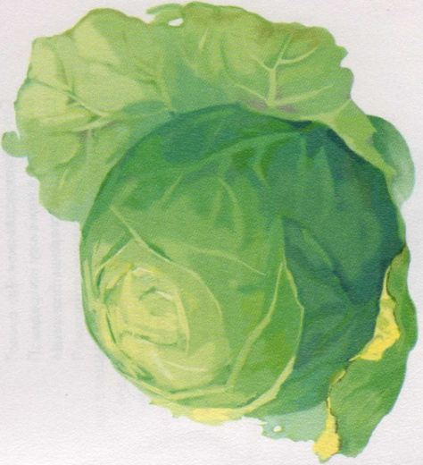
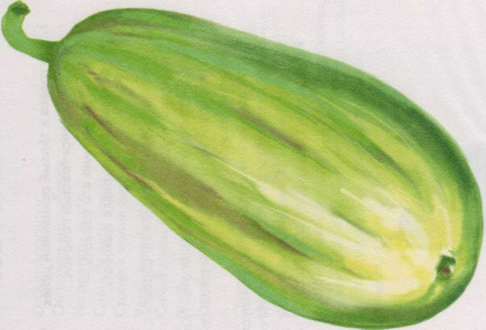
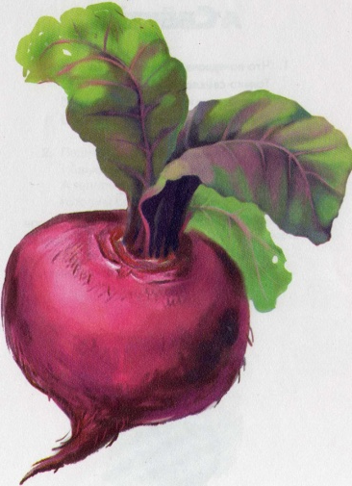
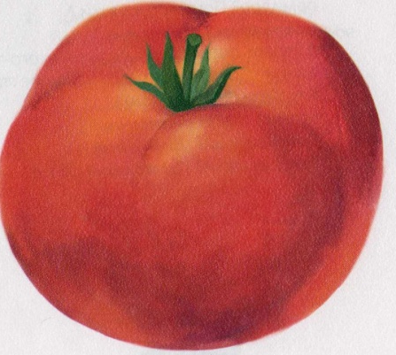
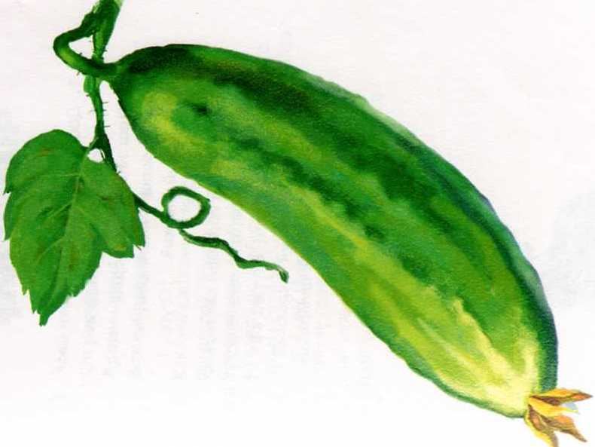
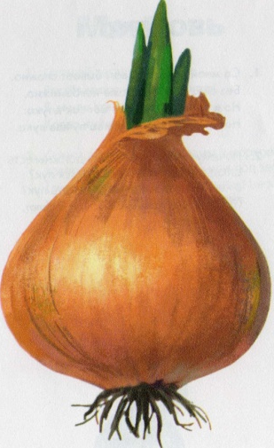
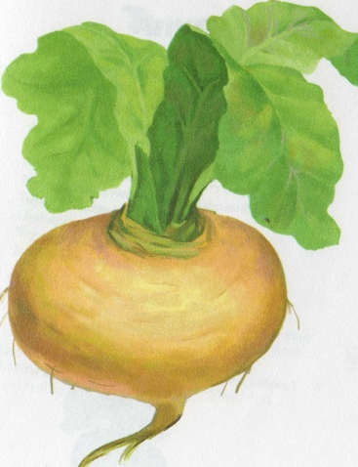
Упражнение "Назови цвет, форму" Цель: согласование существительных с прилагательным. Морковь (какая?) - оранжевая, овальная...

Slide 3
Упражнение "Посчитай" Цель: согласование числительных с существительными. 1 помидор, 2 помидора, 3 ..., 4 ..., 5 помидоров.
1
2
3
4
5

Slide 4
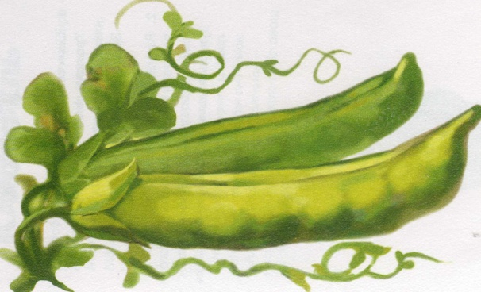
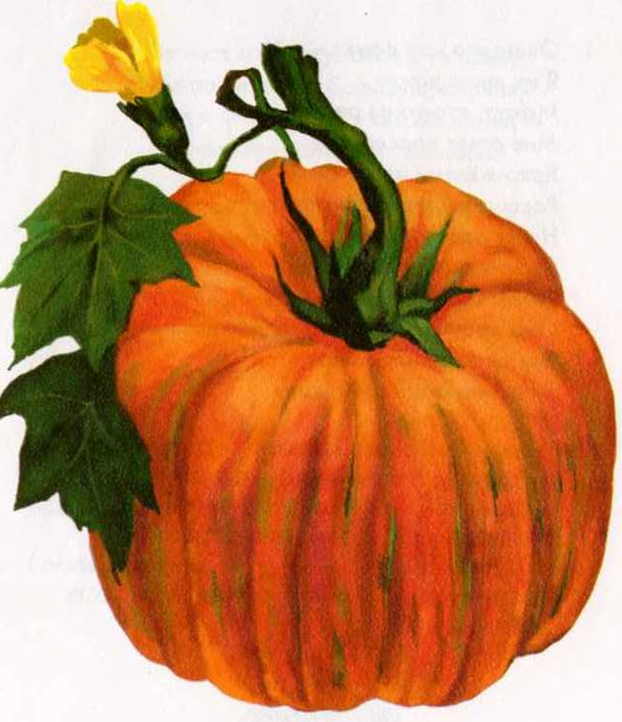
Упражнение "Назови ласково" Цель: образование существительных с помощью уменьшительно-ласкательных суффиксов. Помидор - помидорчик.

Slide 5
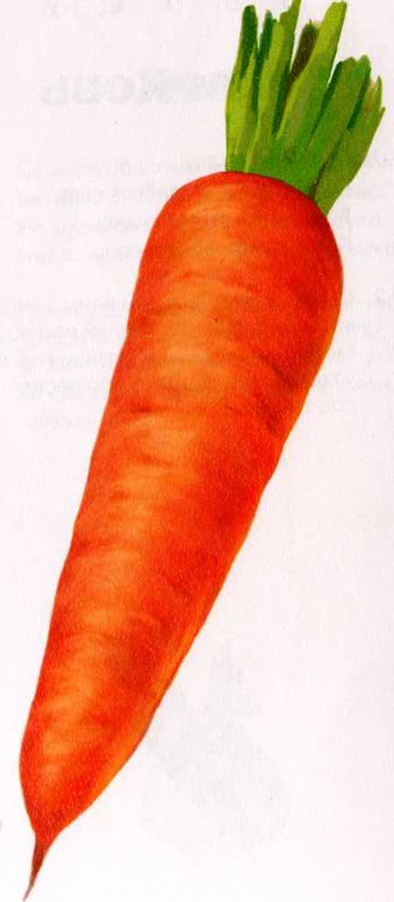
Упражнение "Один-много" Цель: употребление существительных в родительном падеже множественного числа. Один помидор - много помидоров. Цель: образование множественного числа существительного в именительном падеже. Огурец - огурцы.

Slide 6
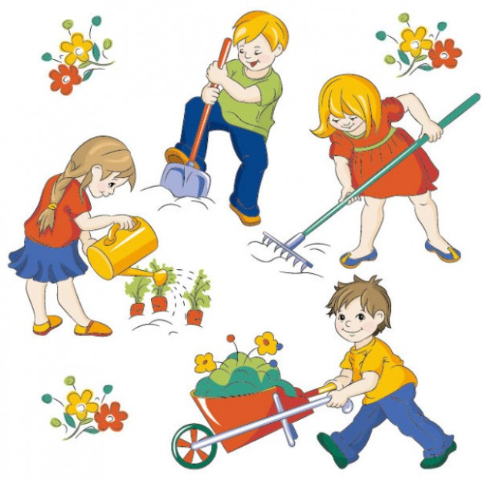
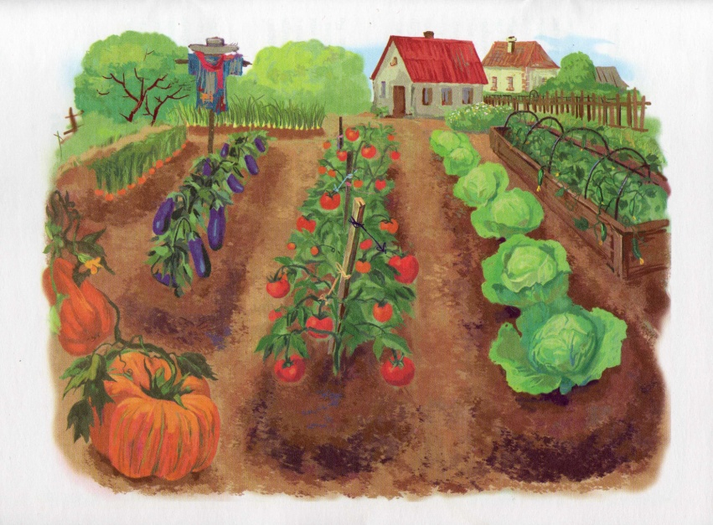
Упражнение "Измени по образцу" Цель: употребление глаголов настоящего времени во множественном числе.
Растет – растут Цветет - ….
Зреет - … Спеет - ...
Зеленеет - ... Окучивает - ...
Рыхлит - ... Копает - ...
Поливает - ... Сажает - ...
Убирает - ... Краснеет - ...

Slide 7
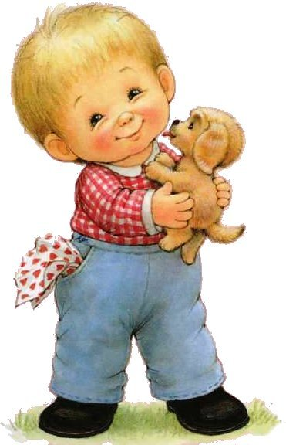
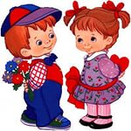
Упражнение "Измени по образцу" Цель: изменение глаголов прошедшего времени по числам.
Что делал? -- Что делала? -- Что делали?
Сажают - …. Сажал -- Сажала -- Сажали Копают - …. Копал -- ............. -- ............. Поливают - … Поливал -- ............. -- ............. Рыхлят - … Рыхлил -- ............. -- ............. Окучивают - … Окучивал -- ............. -- ............. Собирали - … Собирал -- ............. -- .............

Slide 8
Упражнение "Повар" Цель: образование относительных прилагательных.
СОК

Slide 9
Упражнение "Повар" Цель: образование относительных прилагательных.
САЛАТ

Slide 10
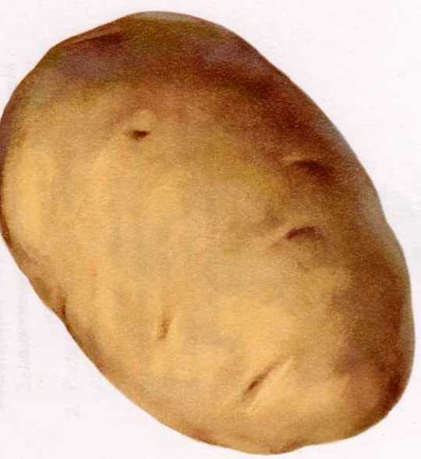
Упражнение "Повар" Цель: образование относительных прилагательных.
ПЮРЕ, СУП, ИКРА

Slide 11
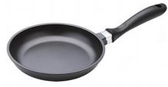
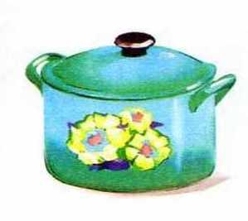
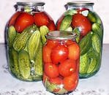
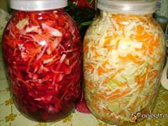
Упражнение "Какие овощи?" Цель: образование отглагольных прилагательных.
Если вощи сварить, то они будут какие? - Вареные.
А если овощи пожарить, тогда они будут какие? –
Если овощи потушить, то они будут ...
Если морковь парить, то морковь будет …
Если огурцы посолить, то они будут ...
Если помидоры мариновать, то они станут ...
Если капусту квасить, то капуста будет …

Slide 12
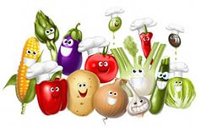
Упражнение «Составь предложение из слов» Цель: составление предложений из слов, согласование слов в предложении. Помидор, лежать, куст, под. Картошка, расти, огород, в.
Упражнение «Продолжи предложение»
Цель: составление сложноподчиненных предложений .
Мама почистила картошку, чтобы... Мама помыла овощи, чтобы... Мама купила свеклу, чтобы...

Slide 13
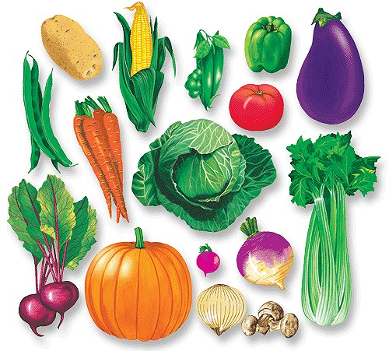
Упражнение «Продолжи предложение» Цель: составление сложносочиненных предложений по образцу.
Морковь оранжевая, а огурец – зеленый.
Лук горький, а репа - ..
Свекла круглая, а кабачок …

Slide 14
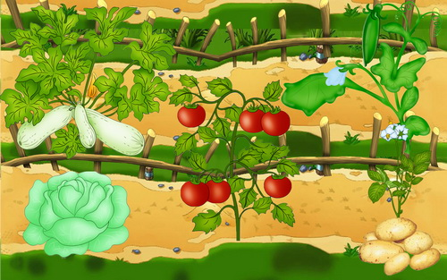
КОНЕЦ

